Slide 1
Архитектура Web

Slide 2
DNS
Система доменных имён (Domain Name System)

Slide 3


Пионер Интернета
Архитектура Web: DNS
Пол В. Мокапетрис родился в 1948 году, а уже в 1983 году предложил архитектуру системы доменных имен в RFC 882 и RFC 883, 973
Написал первую реализацию DNS (названную «Дживс») для TOPS-20.
Также он разработал первый почтовый сервер SMTP.
А ещё он был председателем Инженерной группы Интернета (IETF) и членом Совета по архитектуре Интернета (IAB).
И в настоящее время Пол главный научный сотрудник ThreatSTOP. СПОЙЛЕР: которая борется с плохими парнями с помощью… DNS ☺
Пол В. Мокапетрис
Notes:
Пол В. Мокапетрис (родился в 1948 году в Бостоне , штат Массачусетс, США) — американский ученый -компьютерщик и пионер Интернета , который изобрел систему имен доменов в Интернете (DNS).
В 1983 году он предложил архитектуру системы доменных имен в RFC 882 и RFC 883, 973 и обновил её в https://datatracker.ietf.org/doc/html/rfc1035
Мокапетрис является членом IEEE и Ассоциации вычислительной техники. Он: ^{[1] [2]}
присоединился к Институту информационных наук (ISI) Университета Южной Калифорнии (USC) в 1978 году, где он:
разработал первый почтовый сервер SMTP ,
предложил архитектуру DNS в 1983 г.,
написал первую реализацию DNS (названную «Дживс») для TOPS-20 в 1983 г.,
работал директором отдела высокопроизводительных вычислений и связи;
был менеджером программ по созданию сетей в Агентстве перспективных исследовательских проектов (ARPA) Министерства обороны США с 1990 по 1993 год;
занимал пост председателя Исследовательской рабочей группы Федерального сетевого совета США ;
с 1994 по 1996 год был председателем Инженерной группы Интернета (IETF);
был членом Совета по архитектуре Интернета (IAB) в 1994 и 1995 годах;
работал в нескольких интернет-компаниях: сотрудник номер два в @Home (1995–1997), Software.com (1997–1998) (теперь OpenWave), Fiberlane (теперь Cisco), Cerent/Siara (теперь Redback Networks) (1998–1998). 1999 г.), Urban Media (1999–2001 гг.) и NU Domain (с 1999 г.);
был главным научным сотрудником и председателем совета директоров поставщика программного обеспечения для инфраструктуры IP-адресов Nominum (с 1999 по 2016 год).
в настоящее время является главным научным сотрудником ThreatSTOP ( СПОЙЛЕР: которая борется с плохими парнями с помощью… DNS ☺ )
Можно почитать его интервью ( англ.) https://www.welcometothejungle.com/en/articles/btc-interview-paul-Mockapetris

Slide 4
Архитектура Web: DNS
Стандарт RFC1035
DNS-клиент
Local Host | Foreign
|
+---------+ +----------+ | +--------+
| | user queries | |queries | | |
| User |-------------->| |---------|->|Foreign |
| Program | | Resolver | | | Name |
| |<--------------| |<--------|--| Server |
| | user responses| |responses| | |
+---------+ +----------+ | +--------+
| A |
cache additions | | references |
V | |
+----------+ |
| cache | |
+----------+ |
DNS-сервер
Notes:
Мокапертис преложил механизм: программа должна обращаться к серверу по имени, которое должно быть преобразовано в IP-адрес. Для этого клиент DNS делает запросы к DNS серверам и сохраняет их ответы в кеш. Сервер DNS тоже кеширует запросы в своём локальном кэше и так далее

Slide 5
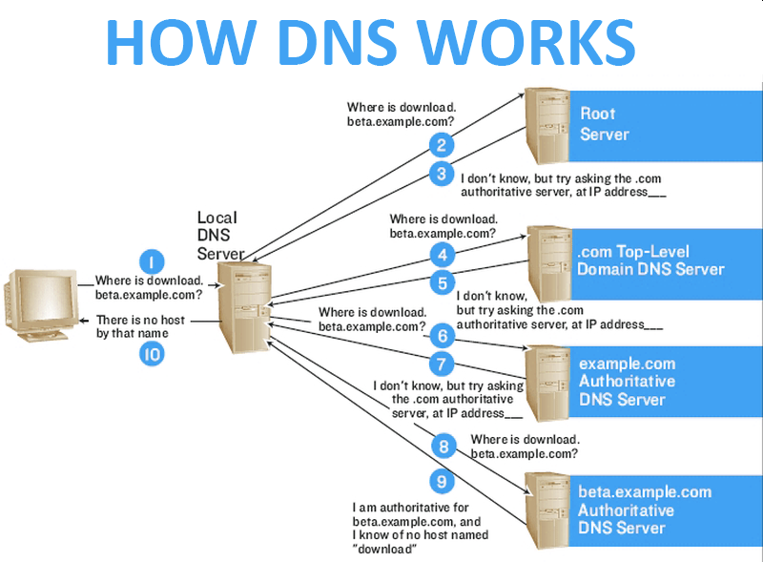
Система доменных имён
Архитектура Web: DNS
DNS-сервер - «книга контактов» интернета. DNS-сервер — это специализированный компьютер (или группа), который хранит IP-адреса сайтов. Последние, в свою очередь, привязаны к именам сайтов и обрабатывает запросы пользователя.
В интернете много DNS-серверов, они есть у каждого провайдера и обслуживают их пользователей.
Основное предназначение DNS-серверов — хранение информации о доменах и ее предоставление по запросу пользователей, а также кэширование DNS-записей других серверов.
Notes:
https://selectel.ru/blog/dns-server/ Прежде чем начать говорить о DNS-серверах, расскажем о самой технологии DNS (Domain Name System). DNS — это технология, которая позволяет браузеру вроде Firefox, Chrome или Edge найти запрошенный пользователем сайт по его имени. Что такое DNS-сервер?
Это как раз и есть «книга контактов» интернета. DNS-сервер — это специализированный компьютер (или группа), который хранит IP-адреса сайтов. Последние, в свою очередь, привязаны к именам сайтов и обрабатывает запросы пользователя. В интернете много DNS-серверов, они есть у каждого провайдера и обслуживают их пользователей.
Зачем нужны DNS-серверы и какие они бывают?
Основное предназначение DNS-серверов — хранение информации о доменах и ее предоставление по запросу пользователей, а также кэширование DNS-записей других серверов. Это как раз «книга контактов», о которой мы писали выше.
В случае кэширования все несколько сложнее. Дело в том, что отдельно взятый DNS-сервер не может хранить вообще всю информацию об адресах сайтов и связанных с ними IP-адресами. Есть исключения — корневые DNS-серверы, но о них позже. При обращении к сайту компьютера пользователя браузер первым делом проверяет локальный файл настроек DNS, файл hosts. Если там нет нужного адреса, запрос направляется дальше — на локальный DNS-сервер интернет-провайдера пользователя.
Локальный DNS-сервер в большинстве случаев взаимодействует с другими DNS-серверами из региона, в котором находится запрошенный сайт. После нескольких обращений к таким серверам локальный DNS-сервер получает искомое и отправляет эти данные в браузер — запрошенный сайт открывается. Полученные данные сохраняются на локальном сервере, что значительно ускоряет его работу. Поскольку, единожды «узнав» IP-адрес сайта, запрошенного пользователем, локальный DNS сохраняет эту информацию. Процесс сохранения полученных ранее данных и называется кэшированием.
Если пользователь обратится к ранее запрошенному сайту еще раз, то сайт откроется быстрее, поскольку используется сохраненная информация. Правда, хранится кэш не вечно, время хранения зависит от настроек самого сервера.
IP-адрес сайта может измениться — например, при переезде на другой хостинг или сервер в рамках прежнего хостинга. Что происходит в этом случае? В этом случае обращения пользователей к сайту, чей IP-адрес поменялся, некоторое время обрабатываются по-старому, то есть перенаправление идет на прежний «айпишник». И лишь через определенное время (например, сутки) кэш локальных серверов обновляется, после чего обращение к сайту идет уже по новому IP-адресу. Где находятся главные DNS-серверы?
DNS-серверы верхнего уровня, которые содержат информацию о корневой DNS-зоне, называются корневыми. Этими серверами управляют разные операторы. Изначально корневые серверы находились в Северной Америке, но затем они появились и в других странах. Основных серверов — 13. Но, чтобы повысить устойчивость интернета в случае сбоев, были созданы запасные копии, реплики корневых серверов. Так, количество корневых серверов увеличилось с 13 до 123.
В Северной Америке находятся 40 серверов (32,5%), в Европе – 35 (28,5%), еще 6 серверов располагаются в Южной Америке (4,9%) и 3 – в Африке (2,4%). Если взглянуть на карту, то DNS-серверы расположены согласно интенсивности использования интернет-инфраструктуры. Есть сервера в Австралии, Китае, Бразилии, ОАЭ и других странах, включая Исландию.
В России тоже есть несколько реплик корневых серверов DNS, среди которых:
F.root (Москва);
I.root (Санкт-Петербург);
J.root (Москва, Санкт-Петербург);
K.root (Москва, Санкт-Петербург, Новосибирск);
L.root (Москва, Ростов-на-Дону, Екатеринбург).

Slide 6
Система доменных имён
Архитектура Web: DNS
Система доменных имен (DNS) — это распределенная база данных, представляющая пространство имен. Пространство имен содержит все сведения, необходимые любому клиенту для поиска любого имени.
Любой DNS-сервер может отвечать на запросы о любом имени в своем пространстве имен одним из следующих способов:
если ответ находится в кэше, он отвечает на запрос из кэша;
если сервер не может ответить на запрос из своего кэша или зон, он запрашивает другие серверы для ответа;
если ответ находится в зоне, размещенной DNS-сервером, он отвечает на запрос из зоны.
Notes:
Система доменных имен (DNS) — это распределенная база данных, представляющая пространство имен. Пространство имен содержит все сведения, необходимые любому клиенту для поиска любого имени. Любой DNS-сервер может отвечать на запросы о любом имени в своем пространстве имен. DNS-сервер отвечает на запросы одним из следующих способов:
Если ответ находится в кэше, он отвечает на запрос из кэша.
Если ответ находится в зоне, размещенной DNS-сервером, он отвечает на запрос из зоны. Зона — это часть дерева DNS, хранящегося на DNS-сервере. Когда DNS-сервер размещает зону, он является заслуживающим доверия для имен в этой зоне (то есть DNS-сервер может отвечать на запросы любого имени в зоне). Например, сервер, на котором размещена зона, contoso.com может отвечать на запросы любого имени в contoso.com.
Если сервер не может ответить на запрос из своего кэша или зон, он запрашивает другие серверы для ответа.
Важно понимать основные функции DNS, такие как делегирование, рекурсивное разрешение имен и зоны DNS, интегрированные с Active Directory, так как они непосредственно влияют на структуру логической структуры Active Directory.
Дополнительные сведения о DNS и доменные службы Active Directory (AD DS) см. в статьях DNS и AD DS.
Делегирование
Чтобы DNS-сервер отвечал на запросы о любом имени, он должен иметь прямой или косвенный путь к каждой зоне в пространстве имен. Эти пути создаются с помощью делегирования. Делегирование — это запись в родительской зоне, которая содержит список серверов имен, заслуживающих доверия для зоны на следующем уровне иерархии. Делегирование позволяет серверам в одной зоне ссылаться на клиенты на серверы в других зонах. На следующем рисунке показан один пример делегирования.
Корневой сервер DNS размещает корневую зону, представленную как точка (). Корневая зона содержит делегирование в зону на следующем уровне иерархии— зоне com. Делегирование в корневой зоне сообщает dns-корневому серверу, что для поиска com-зоны он должен связаться с com-сервером. Аналогичным образом, делегирование в зоне com сообщает com-серверу, что для поиска зоны contoso.com он должен связаться с сервером Contoso.
Примечание
Делегирование использует два типа записей. Запись ресурса сервера имен (NS) предоставляет имя заслуживающего доверия сервера. Записи ресурсов узла (A) и узла (AAAA) предоставляют IP-адреса версии 4 (IPv4) и IP версии 6 (IPv6) доверенного сервера.
Эта система зон и делегирований создает иерархическое дерево, представляющее пространство имен DNS. Каждая зона представляет слой в иерархии, а каждое делегирование представляет ветвь дерева.
Используя иерархию зон и делегирований, корневой DNS-сервер может найти любое имя в пространстве имен DNS. Корневая зона включает делегирования, которые непосредственно или косвенно ведут ко всем остальным зонам в иерархии. Любой сервер, который может запрашивать корневой сервер DNS, может использовать сведения в делегированиях для поиска любого имени в пространстве имен.
Рекурсивное разрешение имен
Рекурсивное разрешение имен — это процесс, с помощью которого DNS-сервер использует иерархию зон и делегирований для реагирования на запросы, для которых он не является заслуживающим доверия.
В некоторых конфигурациях DNS-серверы содержат корневые указания (т. е. список имен и IP-адресов), которые позволяют им запрашивать корневые серверы DNS. В других конфигурациях серверы перенаправляют все запросы, которые они не могут ответить на другой сервер. Перенаправление и корневые указания — это оба метода, которые DNS-серверы могут использовать для разрешения запросов, для которых они не являются заслуживающими доверия.

Slide 7
DNS-зона
Архитектура Web: DNS
Зона — это часть дерева DNS, хранящегося на DNS-сервере.
Когда DNS-сервер размещает зону, он является заслуживающим доверия для имен в этой зоне (то есть DNS-сервер может отвечать на запросы любого имени в зоне).
Например, сервер, на котором размещена зона contoso.com, может отвечать на запросы любого имени в contoso.com.
Notes:
Система доменных имен (DNS) — это распределенная база данных, представляющая пространство имен. Пространство имен содержит все сведения, необходимые любому клиенту для поиска любого имени. Любой DNS-сервер может отвечать на запросы о любом имени в своем пространстве имен. DNS-сервер отвечает на запросы одним из следующих способов:
Если ответ находится в кэше, он отвечает на запрос из кэша.
Если ответ находится в зоне, размещенной DNS-сервером, он отвечает на запрос из зоны. Зона — это часть дерева DNS, хранящегося на DNS-сервере. Когда DNS-сервер размещает зону, он является заслуживающим доверия для имен в этой зоне (то есть DNS-сервер может отвечать на запросы любого имени в зоне). Например, сервер, на котором размещена зона, contoso.com может отвечать на запросы любого имени в contoso.com.
Если сервер не может ответить на запрос из своего кэша или зон, он запрашивает другие серверы для ответа.
Важно понимать основные функции DNS, такие как делегирование, рекурсивное разрешение имен и зоны DNS, интегрированные с Active Directory, так как они непосредственно влияют на структуру логической структуры Active Directory.
Дополнительные сведения о DNS и доменные службы Active Directory (AD DS) см. в статьях DNS и AD DS.
Делегирование
Чтобы DNS-сервер отвечал на запросы о любом имени, он должен иметь прямой или косвенный путь к каждой зоне в пространстве имен. Эти пути создаются с помощью делегирования. Делегирование — это запись в родительской зоне, которая содержит список серверов имен, заслуживающих доверия для зоны на следующем уровне иерархии. Делегирование позволяет серверам в одной зоне ссылаться на клиенты на серверы в других зонах. На следующем рисунке показан один пример делегирования.
Корневой сервер DNS размещает корневую зону, представленную как точка (). Корневая зона содержит делегирование в зону на следующем уровне иерархии— зоне com. Делегирование в корневой зоне сообщает dns-корневому серверу, что для поиска com-зоны он должен связаться с com-сервером. Аналогичным образом, делегирование в зоне com сообщает com-серверу, что для поиска зоны contoso.com он должен связаться с сервером Contoso.
Примечание
Делегирование использует два типа записей. Запись ресурса сервера имен (NS) предоставляет имя заслуживающего доверия сервера. Записи ресурсов узла (A) и узла (AAAA) предоставляют IP-адреса версии 4 (IPv4) и IP версии 6 (IPv6) доверенного сервера.
Эта система зон и делегирований создает иерархическое дерево, представляющее пространство имен DNS. Каждая зона представляет слой в иерархии, а каждое делегирование представляет ветвь дерева.
Используя иерархию зон и делегирований, корневой DNS-сервер может найти любое имя в пространстве имен DNS. Корневая зона включает делегирования, которые непосредственно или косвенно ведут ко всем остальным зонам в иерархии. Любой сервер, который может запрашивать корневой сервер DNS, может использовать сведения в делегированиях для поиска любого имени в пространстве имен.
Рекурсивное разрешение имен
Рекурсивное разрешение имен — это процесс, с помощью которого DNS-сервер использует иерархию зон и делегирований для реагирования на запросы, для которых он не является заслуживающим доверия.
В некоторых конфигурациях DNS-серверы содержат корневые указания (т. е. список имен и IP-адресов), которые позволяют им запрашивать корневые серверы DNS. В других конфигурациях серверы перенаправляют все запросы, которые они не могут ответить на другой сервер. Перенаправление и корневые указания — это оба метода, которые DNS-серверы могут использовать для разрешения запросов, для которых они не являются заслуживающими доверия.

Slide 8
Делегирование
Архитектура Web: DNS
Делегирование — это запись в родительской зоне, в которой указан DNS, имеющий некоторую “власть” над зоной на следующем уровне иерархии. Оно позволяет серверам в одной зоне направлять клиентов на серверы в других зонах.
Notes:
Система доменных имен (DNS) — это распределенная база данных, представляющая пространство имен. Пространство имен содержит все сведения, необходимые любому клиенту для поиска любого имени. Любой DNS-сервер может отвечать на запросы о любом имени в своем пространстве имен. DNS-сервер отвечает на запросы одним из следующих способов:
Если ответ находится в кэше, он отвечает на запрос из кэша.
Если ответ находится в зоне, размещенной DNS-сервером, он отвечает на запрос из зоны. Зона — это часть дерева DNS, хранящегося на DNS-сервере. Когда DNS-сервер размещает зону, он является заслуживающим доверия для имен в этой зоне (то есть DNS-сервер может отвечать на запросы любого имени в зоне). Например, сервер, на котором размещена зона, contoso.com может отвечать на запросы любого имени в contoso.com.
Если сервер не может ответить на запрос из своего кэша или зон, он запрашивает другие серверы для ответа.
Важно понимать основные функции DNS, такие как делегирование, рекурсивное разрешение имен и зоны DNS, интегрированные с Active Directory, так как они непосредственно влияют на структуру логической структуры Active Directory.
Дополнительные сведения о DNS и доменные службы Active Directory (AD DS) см. в статьях DNS и AD DS.
Делегирование
Чтобы DNS-сервер отвечал на запросы о любом имени, он должен иметь прямой или косвенный путь к каждой зоне в пространстве имен. Эти пути создаются с помощью делегирования. Делегирование — это запись в родительской зоне, которая содержит список серверов имен, заслуживающих доверия для зоны на следующем уровне иерархии. Делегирование позволяет серверам в одной зоне ссылаться на клиенты на серверы в других зонах. На следующем рисунке показан один пример делегирования.
Корневой сервер DNS размещает корневую зону, представленную как точка (). Корневая зона содержит делегирование в зону на следующем уровне иерархии— зоне com. Делегирование в корневой зоне сообщает dns-корневому серверу, что для поиска com-зоны он должен связаться с com-сервером. Аналогичным образом, делегирование в зоне com сообщает com-серверу, что для поиска зоны contoso.com он должен связаться с сервером Contoso.
Примечание
Делегирование использует два типа записей. Запись ресурса сервера имен (NS) предоставляет имя заслуживающего доверия сервера. Записи ресурсов узла (A) и узла (AAAA) предоставляют IP-адреса версии 4 (IPv4) и IP версии 6 (IPv6) доверенного сервера.
Эта система зон и делегирований создает иерархическое дерево, представляющее пространство имен DNS. Каждая зона представляет слой в иерархии, а каждое делегирование представляет ветвь дерева.
Используя иерархию зон и делегирований, корневой DNS-сервер может найти любое имя в пространстве имен DNS. Корневая зона включает делегирования, которые непосредственно или косвенно ведут ко всем остальным зонам в иерархии. Любой сервер, который может запрашивать корневой сервер DNS, может использовать сведения в делегированиях для поиска любого имени в пространстве имен.
Рекурсивное разрешение имен
Рекурсивное разрешение имен — это процесс, с помощью которого DNS-сервер использует иерархию зон и делегирований для реагирования на запросы, для которых он не является заслуживающим доверия.
В некоторых конфигурациях DNS-серверы содержат корневые указания (т. е. список имен и IP-адресов), которые позволяют им запрашивать корневые серверы DNS. В других конфигурациях серверы перенаправляют все запросы, которые они не могут ответить на другой сервер. Перенаправление и корневые указания — это оба метода, которые DNS-серверы могут использовать для разрешения запросов, для которых они не являются заслуживающими доверия.

Slide 9
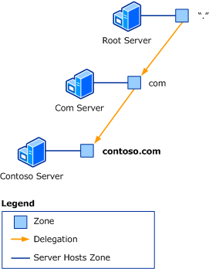
Делегирование
Архитектура Web: DNS
Пример делегирования:
Корневой сервер DNS размещает корневую зону (“ . ”);
Корневая зона содержит делегирование в зону на следующем уровне иерархии— зоне com;
Делегирование в корневой зоне сообщает корневому серверу DNS, что для поиска com-зоны он должен связаться с Com-сервером.
Аналогично, делегирование в зоне com сообщает серверу Com, что для поиска contoso.com зоне, он должен связаться с сервером Contoso.
Notes:
Система доменных имен (DNS) — это распределенная база данных, представляющая пространство имен. Пространство имен содержит все сведения, необходимые любому клиенту для поиска любого имени. Любой DNS-сервер может отвечать на запросы о любом имени в своем пространстве имен. DNS-сервер отвечает на запросы одним из следующих способов:
Если ответ находится в кэше, он отвечает на запрос из кэша.
Если ответ находится в зоне, размещенной DNS-сервером, он отвечает на запрос из зоны. Зона — это часть дерева DNS, хранящегося на DNS-сервере. Когда DNS-сервер размещает зону, он является заслуживающим доверия для имен в этой зоне (то есть DNS-сервер может отвечать на запросы любого имени в зоне). Например, сервер, на котором размещена зона, contoso.com может отвечать на запросы любого имени в contoso.com.
Если сервер не может ответить на запрос из своего кэша или зон, он запрашивает другие серверы для ответа.
Важно понимать основные функции DNS, такие как делегирование, рекурсивное разрешение имен и зоны DNS, интегрированные с Active Directory, так как они непосредственно влияют на структуру логической структуры Active Directory.
Дополнительные сведения о DNS и доменные службы Active Directory (AD DS) см. в статьях DNS и AD DS.
Делегирование
Чтобы DNS-сервер отвечал на запросы о любом имени, он должен иметь прямой или косвенный путь к каждой зоне в пространстве имен. Эти пути создаются с помощью делегирования. Делегирование — это запись в родительской зоне, которая содержит список серверов имен, заслуживающих доверия для зоны на следующем уровне иерархии. Делегирование позволяет серверам в одной зоне ссылаться на клиенты на серверы в других зонах. На следующем рисунке показан один пример делегирования.
Корневой сервер DNS размещает корневую зону, представленную как точка (). Корневая зона содержит делегирование в зону на следующем уровне иерархии— зоне com. Делегирование в корневой зоне сообщает dns-корневому серверу, что для поиска com-зоны он должен связаться с com-сервером. Аналогичным образом, делегирование в зоне com сообщает com-серверу, что для поиска зоны contoso.com он должен связаться с сервером Contoso.
Примечание
Делегирование использует два типа записей. Запись ресурса сервера имен (NS) предоставляет имя заслуживающего доверия сервера. Записи ресурсов узла (A) и узла (AAAA) предоставляют IP-адреса версии 4 (IPv4) и IP версии 6 (IPv6) доверенного сервера.
Эта система зон и делегирований создает иерархическое дерево, представляющее пространство имен DNS. Каждая зона представляет слой в иерархии, а каждое делегирование представляет ветвь дерева.
Используя иерархию зон и делегирований, корневой DNS-сервер может найти любое имя в пространстве имен DNS. Корневая зона включает делегирования, которые непосредственно или косвенно ведут ко всем остальным зонам в иерархии. Любой сервер, который может запрашивать корневой сервер DNS, может использовать сведения в делегированиях для поиска любого имени в пространстве имен.
Рекурсивное разрешение имен
Рекурсивное разрешение имен — это процесс, с помощью которого DNS-сервер использует иерархию зон и делегирований для реагирования на запросы, для которых он не является заслуживающим доверия.
В некоторых конфигурациях DNS-серверы содержат корневые указания (т. е. список имен и IP-адресов), которые позволяют им запрашивать корневые серверы DNS. В других конфигурациях серверы перенаправляют все запросы, которые они не могут ответить на другой сервер. Перенаправление и корневые указания — это оба метода, которые DNS-серверы могут использовать для разрешения запросов, для которых они не являются заслуживающими доверия.

Slide 10
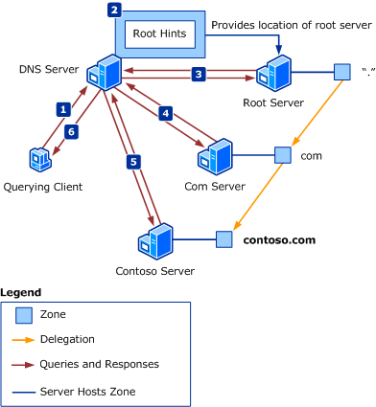
Архитектура Web: DNS
Корневые подсказки
Корневые подсказки позволяют любому DNS-серверу находить корневые серверы DNS.
После того как DNS-сервер находит корневой DNS-сервер, он может разрешить любой запрос для этого пространства имен.
Notes:
https://docs.microsoft.com/ru-ru/windows-server/identity/ad-ds/plan/reviewing-dns-concepts Разрешение имен с помощью корневых подсказок
Корневые подсказки позволяют любому DNS-серверу находить корневые серверы DNS. После того как DNS-сервер находит корневой DNS-сервер, он может разрешить любой запрос для этого пространства имен. На следующем рисунке показано, как DNS разрешает имя с помощью корневых подсказок.
В этом примере происходят следующие события:
Клиент отправляет рекурсивный запрос на DNS-сервер, чтобы запросить IP-адрес, соответствующий имени ftp.contoso.com. Рекурсивный запрос указывает, что клиент хочет окончательного ответа на запрос. Ответ на рекурсивный запрос должен быть допустимым адресом или сообщением, указывающим на то, что адрес не найден.
Так как DNS-сервер не является заслуживающим доверия для имени и не имеет ответа в кэше, DNS-сервер использует корневые указания для поиска IP-адреса корневого сервера DNS.
DNS-сервер использует итеративный запрос, чтобы попросить корневой сервер DNS разрешить имя ftp.contoso.com. Итеративный запрос указывает, что сервер примет ссылку на другой сервер вместо окончательного ответа на запрос. Так как имя ftp.contoso.com заканчивается com меткой, корневой сервер DNS возвращает ссылку на com-сервер, на котором размещена зона com.
DNS-сервер использует итеративный запрос, чтобы попросить com-сервер разрешить имя ftp.contoso.com. Так как имя ftp.contoso.com заканчивается именем contoso.com, com-сервер возвращает ссылку на сервер Contoso, на котором размещена зона contoso.com.
DNS-сервер использует итеративный запрос, чтобы попросить сервер Contoso разрешить имя ftp.contoso.com. Сервер Contoso находит ответ в данных зоны, а затем возвращает ответ на сервер.
Затем сервер возвращает результат клиенту.

Slide 11
Архитектура Web: DNS
Корневые подсказки
Корневые подсказки — это список DNS-серверов в Интернете, которые могут использовать DNS-серверы для разрешения запросов на имена, которые он не знает.
Если DNS-сервер не может разрешить запрос имени с помощью локальных данных, он использует корневые подсказки для отправки запроса на DNS-сервер.
DNS-серверы, которые пытаются найти другие DNS-серверы, должны иметь эти подсказки.
Notes:
https://docs.microsoft.com/ru-ru/windows-server/identity/ad-ds/plan/reviewing-dns-concepts Разрешение имен с помощью корневых подсказок
Корневые подсказки позволяют любому DNS-серверу находить корневые серверы DNS. После того как DNS-сервер находит корневой DNS-сервер, он может разрешить любой запрос для этого пространства имен. На следующем рисунке показано, как DNS разрешает имя с помощью корневых подсказок.
В этом примере происходят следующие события:
Клиент отправляет рекурсивный запрос на DNS-сервер, чтобы запросить IP-адрес, соответствующий имени ftp.contoso.com. Рекурсивный запрос указывает, что клиент хочет окончательного ответа на запрос. Ответ на рекурсивный запрос должен быть допустимым адресом или сообщением, указывающим на то, что адрес не найден.
Так как DNS-сервер не является заслуживающим доверия для имени и не имеет ответа в кэше, DNS-сервер использует корневые указания для поиска IP-адреса корневого сервера DNS.
DNS-сервер использует итеративный запрос, чтобы попросить корневой сервер DNS разрешить имя ftp.contoso.com. Итеративный запрос указывает, что сервер примет ссылку на другой сервер вместо окончательного ответа на запрос. Так как имя ftp.contoso.com заканчивается com меткой, корневой сервер DNS возвращает ссылку на com-сервер, на котором размещена зона com.
DNS-сервер использует итеративный запрос, чтобы попросить com-сервер разрешить имя ftp.contoso.com. Так как имя ftp.contoso.com заканчивается именем contoso.com, com-сервер возвращает ссылку на сервер Contoso, на котором размещена зона contoso.com.
DNS-сервер использует итеративный запрос, чтобы попросить сервер Contoso разрешить имя ftp.contoso.com. Сервер Contoso находит ответ в данных зоны, а затем возвращает ответ на сервер.
Затем сервер возвращает результат клиенту.

Slide 12
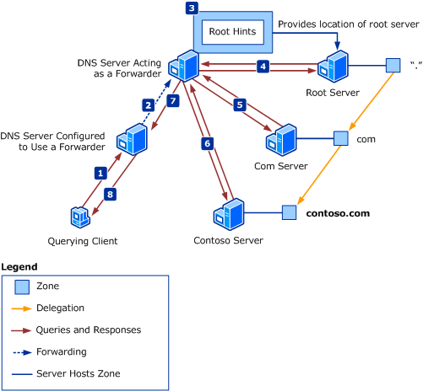
Архитектура Web: DNS
Переадресация
Переадресация позволяет посылать запросы для данного домена на конкретный DNS-сервер вместо использования корневых подсказок.
Notes:
Разрешение имен с помощью переадресации
Переадресация позволяет маршрутизировать разрешение имен через определенные серверы вместо использования корневых указаний. На следующем рисунке показано, как DNS разрешает имя с помощью переадресации.
В этом примере происходят следующие события:
Клиент запрашивает DNS-сервер для ftp.contoso.com имени.
DNS-сервер перенаправит запрос на другой DNS-сервер, известный как сервер пересылки.
Так как сервер пересылки не является заслуживающим доверия для имени и не имеет ответа в своем кэше, он использует корневые указания для поиска IP-адреса корневого сервера DNS.
Сервер пересылки использует итеративный запрос, чтобы попросить корневой сервер DNS разрешить имя ftp.contoso.com. Так как имя ftp.contoso.com заканчивается именем com, корневой СЕРВЕР DNS возвращает ссылку на com-сервер, на котором размещена зона com.
Сервер пересылки использует итеративный запрос, чтобы попросить com-сервер разрешить имя ftp.contoso.com. Так как имя ftp.contoso.com заканчивается именем contoso.com, com-сервер возвращает ссылку на сервер Contoso, на котором размещена зона contoso.com.
Сервер пересылки использует итеративный запрос, чтобы попросить сервер Contoso разрешить имя ftp.contoso.com. Сервер Contoso находит ответ в файлах зоны, а затем возвращает ответ на сервер.
Затем сервер пересылки возвращает результат на исходный DNS-сервер.
Затем исходный DNS-сервер возвращает результат клиенту.

Slide 13
Балансировка нагрузки

Slide 14
Концепция балансировки нагрузки
Архитектура Web: балансировка нагрузки
Балансировка нагрузки — это метод, который гарантирует, что сервер организации не будет перегружен трафиком.
Под этим определением понимается эффективное распределение входящего сетевого трафика между группой внутренних серверов, также известной как ферма серверов или пул серверов.
Основные компоненты, используемые при балансировки:
Список контроля доступа (ACL);
Бэкенд;
Интерфейс.
Также существует несколько типов балансировки, рассмотрим их на следующих слайдах.

Slide 15
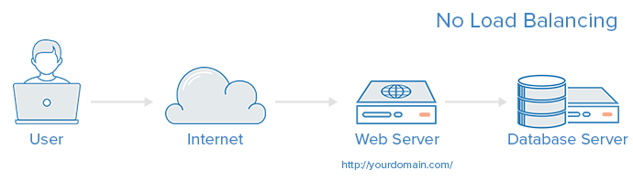
Отсутствие балансировки нагрузки
Архитектура Web: балансировка нагрузки
Notes:
https://www.digitalocean.com/community/tutorials/an-introduction-to-haproxy-and-load-balancing-concepts

Slide 16
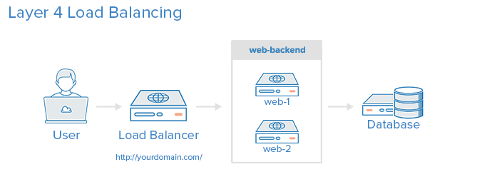
Балансировка нагрузки уровня 4
Архитектура Web: балансировка нагрузки
Notes:
https://www.digitalocean.com/community/tutorials/an-introduction-to-haproxy-and-load-balancing-concepts

Slide 17
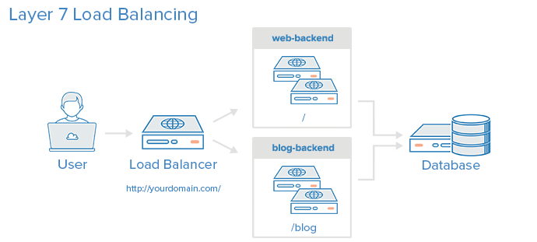
Балансировка нагрузки уровня 7
Архитектура Web: балансировка нагрузки
Notes:
https://www.digitalocean.com/community/tutorials/an-introduction-to-haproxy-and-load-balancing-concepts Load Balancing Algorithms
The load balancing algorithm that is used determines which server, in a backend, will be selected when load balancing. HAProxy offers several options for algorithms. In addition to the load balancing algorithm, servers can be assigned a weight parameter to manipulate how frequently the server is selected, compared to other servers.
A few of the commonly used algorithms are as follows:
roundrobin
Round Robin selects servers in turns. This is the default algorithm.
leastconn
Selects the server with the least number of connections. This is recommended for longer sessions. Servers in the same backend are also rotated in a round-robin fashion.
source
This selects which server to use based on a hash of the source IP address that users are making requests from. This method ensures that the same users will connect to the same servers.
Sticky Sessions
Some applications require that a user continues to connect to the same backend server. This can be achieved through sticky sessions, using the appsession parameter in the backend that requires it.
Health Check
HAProxy uses health checks to determine if a backend server is available to process requests. This avoids having to manually remove a server from the backend if it becomes unavailable. The default health check is to try to establish a TCP connection to the server.
If a server fails a health check, and therefore is unable to serve requests, it is automatically disabled in the backend, and traffic will not be forwarded to it until it becomes healthy again. If all servers in a backend fail, the service will become unavailable until at least one of those backend servers becomes healthy again.
For certain types of backends, like database servers, the default health check is not necessarily to determine whether a server is still healthy.
The Nginx web server can also be used as a standalone proxy server or load balancer, and is often used in conjunction with HAProxy for its caching and compression capabilities.

Slide 18
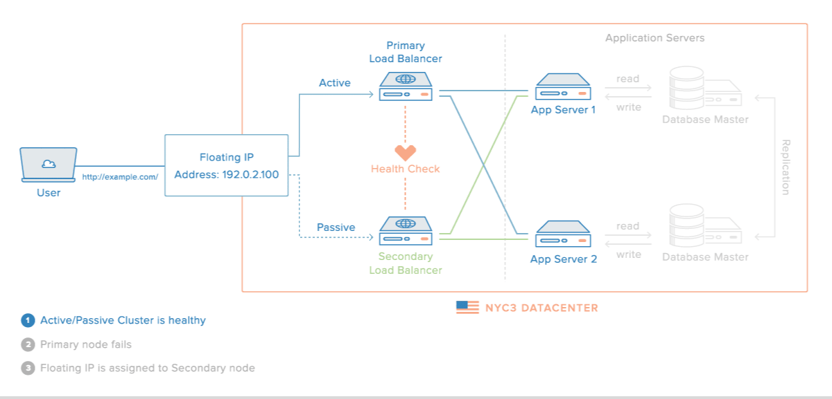
Высокая доступность
Архитектура Web: балансировка нагрузки
Notes:
https://www.digitalocean.com/community/tutorials/an-introduction-to-haproxy-and-load-balancing-concepts High Availability
The layer 4 and 7 load balancing setups described in this tutorial both use a load balancer to direct traffic to one of many backend servers. However, your load balancer is a single point of failure in these setups; if it goes down or gets overwhelmed with requests, it can cause high latency or downtime for your service.
A high availability (HA) setup is broadly defined as infrastructure without a single point of failure. It prevents a single server failure from being a downtime event by adding redundancy to every layer of your architecture. A load balancer facilitates redundancy for the backend layer (web/app servers), but for a true high availability setup, you need to have redundant load balancers as well.
Here is a diagram of a high availability setup:
In this example, you have multiple load balancers (one active and one or more passive) behind a static IP address that can be remapped from one server to another. When a user accesses your website, the request goes through the external IP address to the active load balancer. If that load balancer fails, your failover mechanism will detect it and automatically reassign the IP address to one of the passive servers. There are a number of different ways to implement an active/passive HA setup. To learn more, read How To Use Reserved IPs.

Slide 19
WEB-сервера

Slide 20
Web-сервер со стороны «железа»
Архитектура Web: WEB-сервера
Web-сервер — это компьютер, который хранит файлы сайта (HTML-документы, CSS-стили, JavaScript-файлы, картинки и другие) и доставляет их на устройство конечного пользователя (веб-браузер и т.д.).
Он подключён к сети Интернет и может быть доступен через доменное имя, подобное mozilla.org.

Slide 21
Web-сервер со стороны ПО
Архитектура Web: WEB-сервера
Web-сервер включает в себя несколько компонентов, которые контролируют доступ веб-пользователей к размещённым на сервере файлам, как минимум — это HTTP-сервер.
HTTP-сервер — это часть ПО, которая понимает URL-адреса (веб-адреса) и HTTP (протокол, который ваш браузер использует для просмотра веб-страниц).

Slide 22
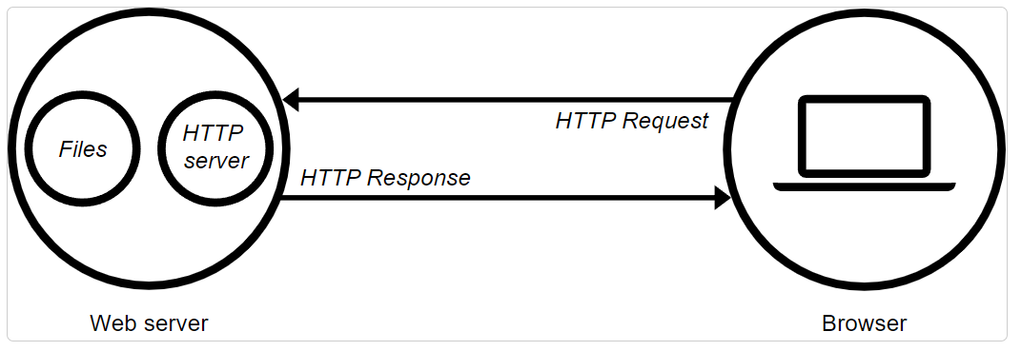
Браузер и web-сервер
Архитектура Web: WEB-сервера
На самом базовом уровне, когда браузеру нужен файл, размещённый на веб-сервере, браузер запрашивает его через HTTP-протокол.
Когда запрос достигает нужного веб-сервера ("железо"), сервер HTTP (ПО) принимает запрос, находит запрашиваемый документ (если нет, то сообщает об ошибке 404) и отправляет обратно, также через HTTP.
Notes:
https://developer.mozilla.org/ru/docs/Learn/Common_questions/What_is_a_web_server

Slide 23
Формы для аутентификации на сайте

Slide 24
Сервер баз данных

Slide 25
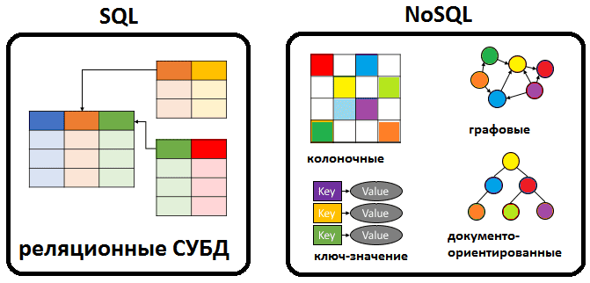
Архитектура Web: сервер баз данных

Slide 26
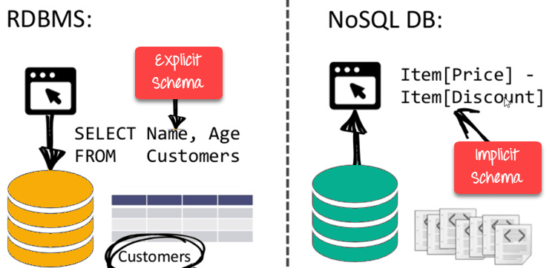
Архитектура Web: сервер баз данных
Notes:
https://www.oracle.com/cis/database/what-is-a-relational-database/

Slide 27

Архитектура Web: сервер баз данных
Notes:
SQL RDBMS

Slide 28

Архитектура Web: сервер баз данных
Notes:
NOSQL RDBMS

Slide 29
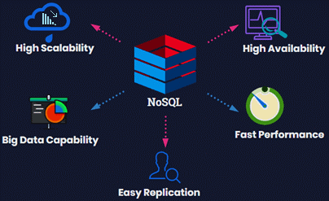
Архитектура Web: сервер баз данных

Slide 30
Синтаксис SQL

Slide 31

Архитектура Web: синтаксис SQL

Slide 32
Архитектура Web: сервер баз данных. Синтаксис SQL

Slide 33

Архитектура Web: синтаксис SQL
Notes:
https://www.katacoda.com/mysql-db-sandbox/scenarios/mysql-sandbox

Slide 34
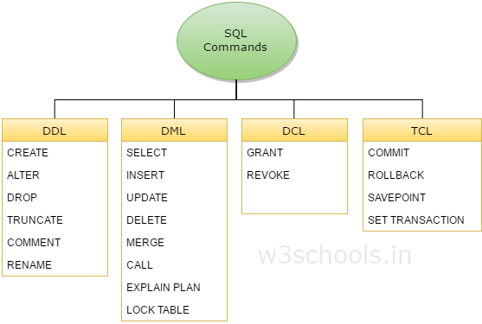
Архитектура Web: синтаксис SQL
Notes:
https://www.katacoda.com/mysql-db-sandbox/scenarios/mysql-sandbox

Slide 35
Архитектура Web: синтаксис SQL
mysql>
mysql> show databases;
+--------------------+
| Database |
+--------------------+
| information_schema |
| mysql |
| performance_schema |
| sakila |
| sys |
+--------------------+
5 rows in set (0.00 sec)
mysql>
mysql> use sakila;
Reading table information for completion of table and column names
You can turn off this feature to get a quicker startup with -A
Database changed
mysql>

Slide 36
Архитектура Web: синтаксис SQL
mysql> show tables;
+----------------------------+
| Tables_in_sakila |
+----------------------------+
| actor |
| actor_info |
| address |
| category |
| city | | ………… |
| country |
| staff_list |
| store |
+----------------------------+
23 rows in set (0.00 sec)

Slide 37
Архитектура Web: синтаксис SQL
mysql> show columns from actor;
+-------------+-------------------+------+-----+-------------------+------------------------------+
| Field | Type | Null | Key | Default | Extra |
+-------------+-------------------+------+-----+-------------------+------------------------------+
| actor_id | smallint unsigned | NO | PRI | NULL | auto_increment |
| first_name | varchar(45) | NO | | NULL | |
| last_name | varchar(45) | NO | MUL | NULL | |
| last_update | timestamp | NO | | CURRENT_TIMESTAMP | DEFAULT_GENERATED |
| | | | | | on update CURRENT_TIMESTAMP |
+-------------+-------------------+------+-----+-------------------+------------------------------+
4 rows in set (0.01 sec)
mysql>

Slide 38
Архитектура Web: синтаксис SQL
mysql> select * from actor where actor_id=2;
+----------+------------+-----------+---------------------+
| actor_id | first_name | last_name | last_update |
+----------+------------+-----------+---------------------+
| 2 | NICK | WAHLBERG | 2006-02-15 04:34:33 |
+----------+------------+-----------+---------------------+
1 row in set (0.00 sec)

Slide 39

Архитектура Web: синтаксис SQL
Notes:
https://www.katacoda.com/codegarage/scenarios/get-started-with-mongodb

Slide 40
Архитектура Web: синтаксис SQL
$mongo > db.sample.find()
{ "_id" : ObjectId("629e09403e39a143eb0f815d"), "a" : 1 }
> db.sample.insert({a:7})
WriteResult({ "nInserted" : 1 })
> db.sample.insert({b:1})
WriteResult({ "nInserted" : 1 })
> db.sample.insert({a:2,b:"a string", someOtherField:22.34})
WriteResult({ "nInserted" : 1 })
> db.sample.insert({"a":99})
WriteResult({ "nInserted" : 1 })

Slide 41
Архитектура Web: синтаксис SQL
> db.sample.find()
{ "_id" : ObjectId("629e09403e39a143eb0f815d"), "a" : 1 }
{ "_id" : ObjectId("629e09493e39a143eb0f815e"), "a" : 7 }
{ "_id" : ObjectId("629e094b3e39a143eb0f815f"), "b" : 1 }
{ "_id" : ObjectId("629e094e3e39a143eb0f8160"), "a" : 2, "b" : "a string", "someOtherField" : 22.34 }
{ "_id" : ObjectId("629e09503e39a143eb0f8161"), "a" : 99 }
> db.sample.find().pretty()
{ "_id" : ObjectId("629e09403e39a143eb0f815d"), "a" : 1 }
{ "_id" : ObjectId("629e09493e39a143eb0f815e"), "a" : 7 }
{ "_id" : ObjectId("629e094b3e39a143eb0f815f"), "b" : 1 }
{
"_id" : ObjectId("629e094e3e39a143eb0f8160"),
"a" : 2,
"b" : "a string",
"someOtherField" : 22.34
}
{ "_id" : ObjectId("629e09503e39a143eb0f8161"), "a" : 99 }
>

Slide 42
Кэширование

Slide 43

Кэширование

Slide 44
Что такое кэш?
Архитектура Web: кэширование
В сфере вычислительной обработки данных кэш – это высокоскоростной уровень хранения, на котором требуемый набор данных, как правило, временного характера.
Доступ к данным на этом уровне осуществляется значительно быстрее, чем к основному месту их хранения.
С помощью кэширования становится возможным эффективное повторное использование ранее полученных или вычисленных данных.

Slide 45
Работа кэша
Архитектура Web: кэширование
Данные в кэше обычно хранятся на устройстве с быстрым доступом, таком как ОЗУ (оперативное запоминающее устройство), и могут использоваться совместно с программными компонентами.
Основная функция кэша – ускорение процесса извлечения данных. Он избавляет от необходимости обращаться к менее скоростному базовому уровню хранения.
Небольшой объем памяти кэша компенсируется высокой скоростью доступа. В кэше обычно хранится только требуемый набор данных, причем временно, в отличие от баз данных, где данные обычно хранятся полностью и постоянно.

Slide 46
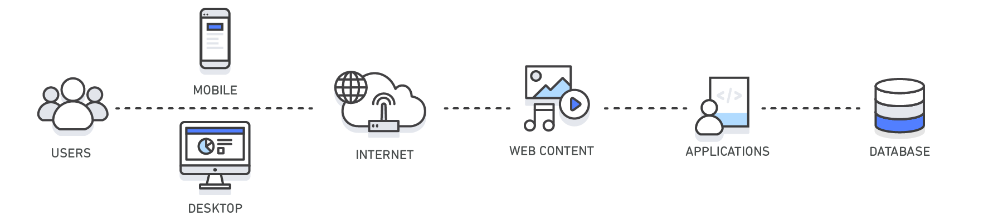
Обзор кэширования
Архитектура Web: кэширование
Notes:
https://aws.amazon.com/ru/caching/ Тут всё написано

Slide 47
Обзор кэширования
Архитектура Web: кэширование
Уровень | Клиентские | DNS | Интернет | Приложение | База данных
Пример использования | Ускорение получения веб-контента от веб-сайтов (браузеры или устройства) | Определение IP-адреса для домена | Ускорение получения веб-контента от серверов веб-приложений Управление веб-сеансами (на стороне сервера) | Повышение производительности приложений и ускорение доступа к данным | Сокращение задержек, связанных с запросами к базе данных
Технологии | Управление кэшированием с помощью HTTP-заголовков (браузеры) | Серверы DNS | Управление кэшированием с помощью HTTP-заголовков, CDN, обратные прокси-серверы, веб-ускорители, хранилища пар «ключ – значение» | Хранилища пар «ключ – значение», локальные кэши | Буферы баз данных, хранилища пар «ключ – значение»
Решения | Для браузеров | Amazon Route 53 | Amazon CloudFront, ElastiCache для Redis, ElastiCache для Memcached, решения партнеров | Инфраструктуры приложений, ElastiCache для Redis, ElastiCache для Memcached, решения партнеров | ElastiCache для Redis, ElastiCache для Memcached
Notes:
https://aws.amazon.com/ru/caching/ Тут всё написано

Slide 48
Преимущества кэша
Архитектура Web: кэширование
Повышение производительности приложений.
Сокращение затрат на базы данных.
Снижение нагрузки на серверную часть.
Прогнозируемая производительность.
Устранение проблемных мест в базах данных.
Повышение пропускной способности операций чтения (количество операций ввода-вывода в секунду).

Slide 49
Очереди задач

Slide 50
Очередь задач
Архитектура Web: очереди задач
Простейшая форма пакетной обработки — очередь задач. В системе с очередью задач есть набор задач, которые должны быть выполнены. Каждая задача полностью независима от остальных и может быть обработана без всяких взаимодействий с ними.
В общем случае цель системы с очередью задач — обеспечить выполнение каждого этапа работы в течение заданного промежутка времени.
Notes:
RabbitMQ ориентирован на оптимизацию рабочей нагрузки или отправку данных, которые сервер может обрабатывать, путем передачи аналогичных задач независимым и сторонним источникам. Чтобы по-настоящему понять этот инструмент, давайте начнем с первого компонента этого процесса!

Slide 51


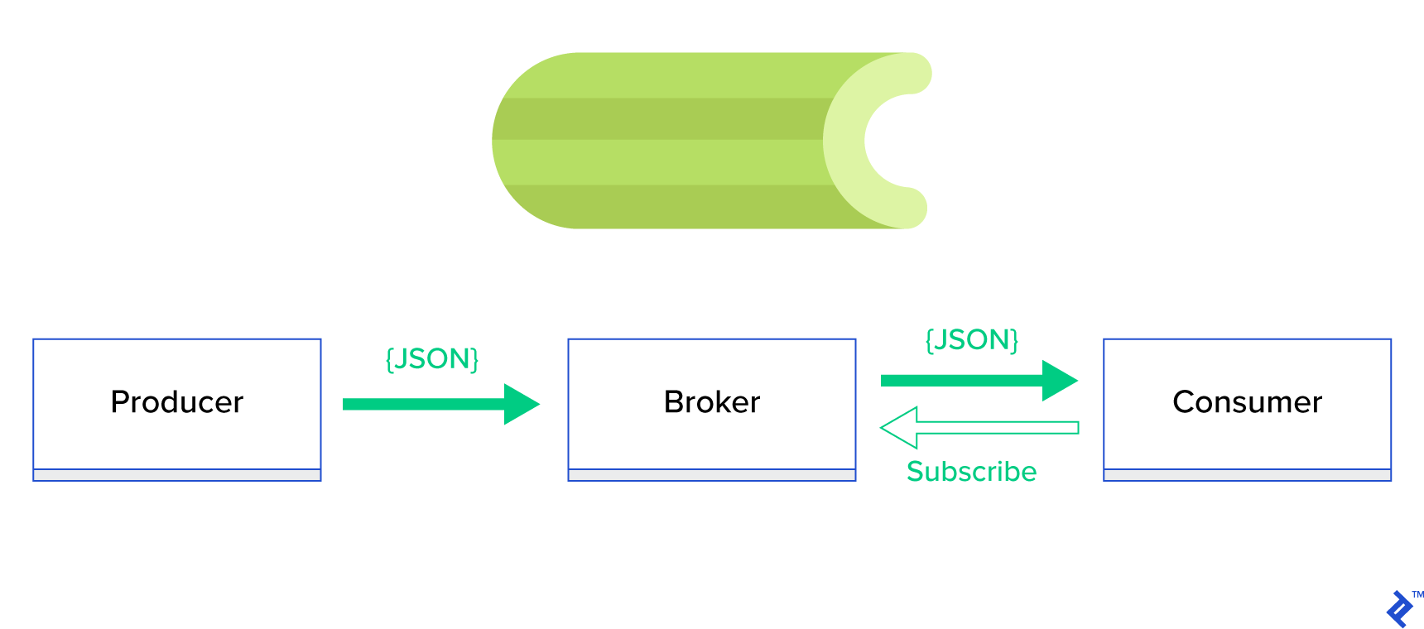
Очередь задач
Архитектура Web: очереди задач
Простейшая форма пакетной обработки — очередь задач. В системе с очередью задач есть набор задач, которые должны быть выполнены. Каждая задача полностью независима от остальных и может быть обработана без всяких взаимодействий с ними.
В общем случае цель системы с очередью задач — обеспечить выполнение каждого этапа работы в течение заданного промежутка времени.
Самые популярные системы: RabbitMQ, redis, CELERY.
Notes:
RabbitMQ ориентирован на оптимизацию рабочей нагрузки или отправку данных, которые сервер может обрабатывать, путем передачи аналогичных задач независимым и сторонним источникам. Чтобы по-настоящему понять этот инструмент, давайте начнем с первого компонента этого процесса!

Slide 52

Системы очереди задач
Архитектура Web: очереди задач
На данный момент испоьзуются эти системы: RabbitMQ, redis, CELERY.
Notes:
RabbitMQ ориентирован на оптимизацию рабочей нагрузки или отправку данных, которые сервер может обрабатывать, путем передачи аналогичных задач независимым и сторонним источникам. Чтобы по-настоящему понять этот инструмент, давайте начнем с первого компонента этого процесса!

Slide 53
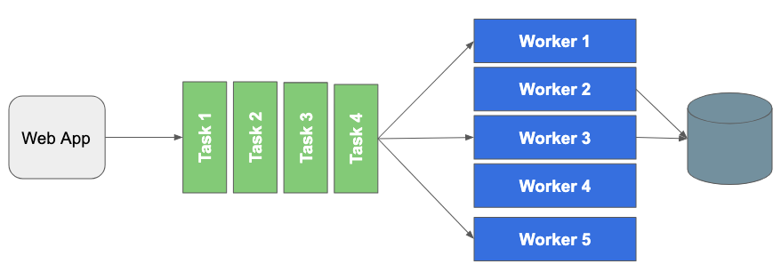
RabbitMQ
Архитектура Web: очереди задач
Ориентирован на оптимизацию рабочей нагрузки или отправку данных, которые сервер может обрабатывать, путем передачи аналогичных задач независимым и сторонним источникам.
Notes:
RabbitMQ ориентирован на оптимизацию рабочей нагрузки или отправку данных, которые сервер может обрабатывать, путем передачи аналогичных задач независимым и сторонним источникам. Чтобы по-настоящему понять этот инструмент, давайте начнем с первого компонента этого процесса!

Slide 54
RabbitMQ
Архитектура Web: очереди задач
Ориентирован на оптимизацию рабочей нагрузки или отправку данных, которые сервер может обрабатывать, путем передачи аналогичных задач независимым и сторонним источникам.
Notes:
RabbitMQ ориентирован на оптимизацию рабочей нагрузки или отправку данных, которые сервер может обрабатывать, путем передачи аналогичных задач независимым и сторонним источникам. Чтобы по-настоящему понять этот инструмент, давайте начнем с первого компонента этого процесса!

Slide 55
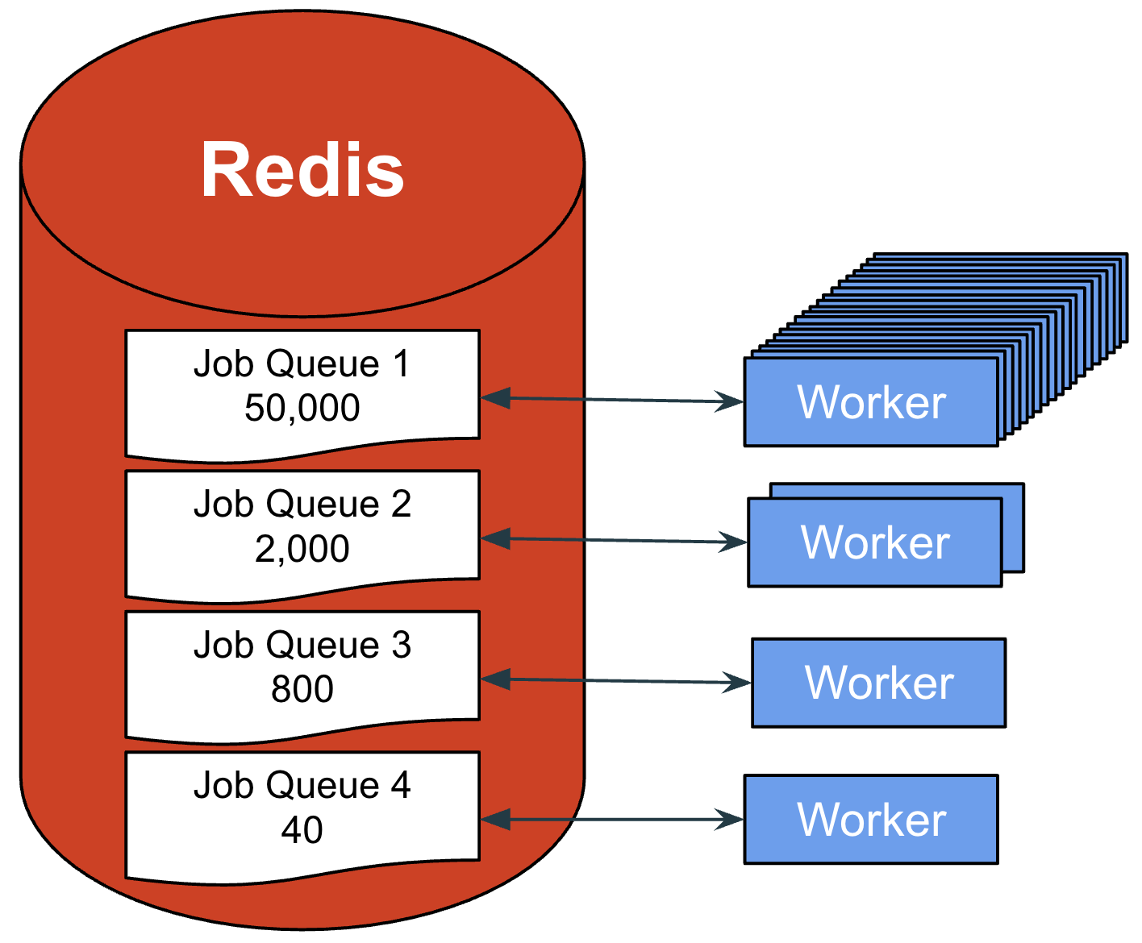
redis
Архитектура Web: очереди задач
Резидентная система управления базами данных класса NoSQL с открытым исходным кодом, работающая со структурами данных типа «ключ - значение».
Используется как для баз данных, так и для реализации кэшей, брокеров сообщений.
Notes:
RabbitMQ ориентирован на оптимизацию рабочей нагрузки или отправку данных, которые сервер может обрабатывать, путем передачи аналогичных задач независимым и сторонним источникам. Чтобы по-настоящему понять этот инструмент, давайте начнем с первого компонента этого процесса!

Slide 56
redis
Архитектура Web: очереди задач
Резидентная система управления базами данных класса NoSQL с открытым исходным кодом, работающая со структурами данных типа «ключ - значение».
Используется как для баз данных, так и для реализации кэшей, брокеров сообщений.
Notes:
RabbitMQ ориентирован на оптимизацию рабочей нагрузки или отправку данных, которые сервер может обрабатывать, путем передачи аналогичных задач независимым и сторонним источникам. Чтобы по-настоящему понять этот инструмент, давайте начнем с первого компонента этого процесса!

Slide 57
CELERY
Архитектура Web: очереди задач
Очередь асинхронных задач с открытым исходным кодом или очередь заданий, основанная на распределенной передаче сообщений.
Notes:
RabbitMQ ориентирован на оптимизацию рабочей нагрузки или отправку данных, которые сервер может обрабатывать, путем передачи аналогичных задач независимым и сторонним источникам. Чтобы по-настоящему понять этот инструмент, давайте начнем с первого компонента этого процесса!

Slide 58
CELERY
Архитектура Web: очереди задач
Очередь асинхронных задач с открытым исходным кодом или очередь заданий, основанная на распределенной передаче сообщений.
Notes:
RabbitMQ ориентирован на оптимизацию рабочей нагрузки или отправку данных, которые сервер может обрабатывать, путем передачи аналогичных задач независимым и сторонним источникам. Чтобы по-настоящему понять этот инструмент, давайте начнем с первого компонента этого процесса!

Slide 59
Полнотекстовый поиск

Slide 60
Спасибо за внимание!

